Slide 1
МБДОУ «Детский сад № 31 комбинированного вида»
Интегрированное занятие по валеологии и обучению грамоте с использованием интерактивных технологий.
Воспитатель
I квалификационной категории
Савина Марина Сергеевна

Slide 2


Slide 3
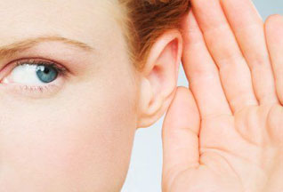
Детки слушают в лесу,
Как кричат кукушки.
А для этого нужны
Нашим деткам …

Slide 5
СЛУХ – ЭТО СПОСОБНОСТЬ ВОСПРИНИМАТЬ ЗВУКИ.

Slide 6
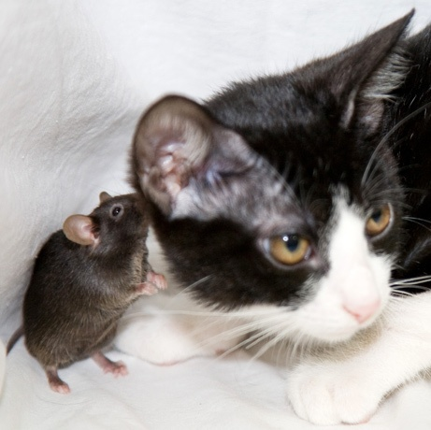
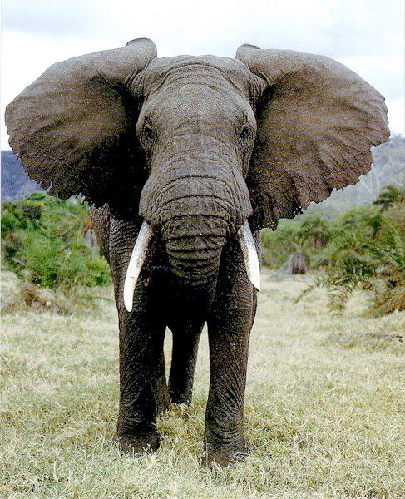
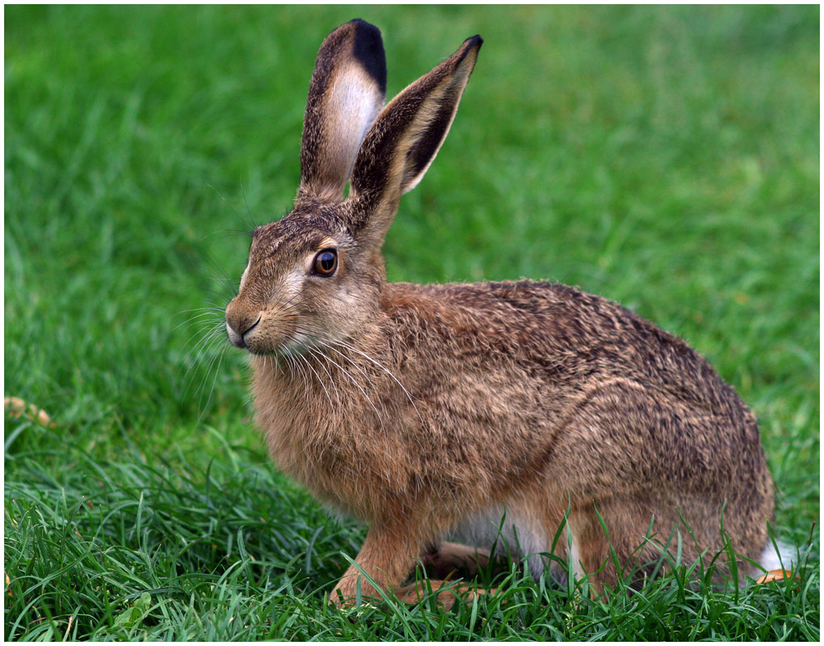

Slide 7
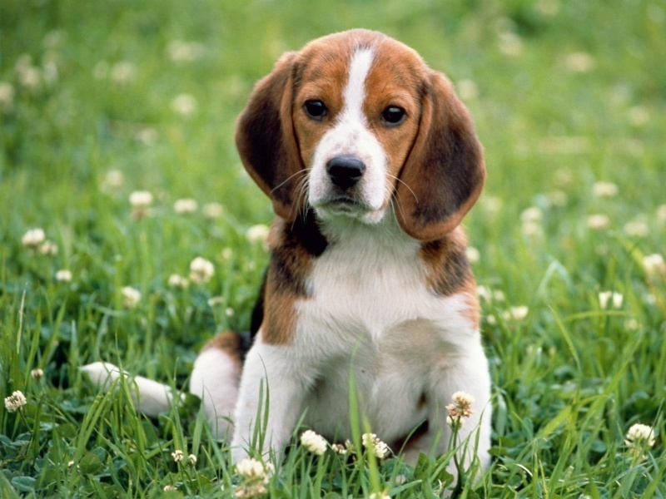
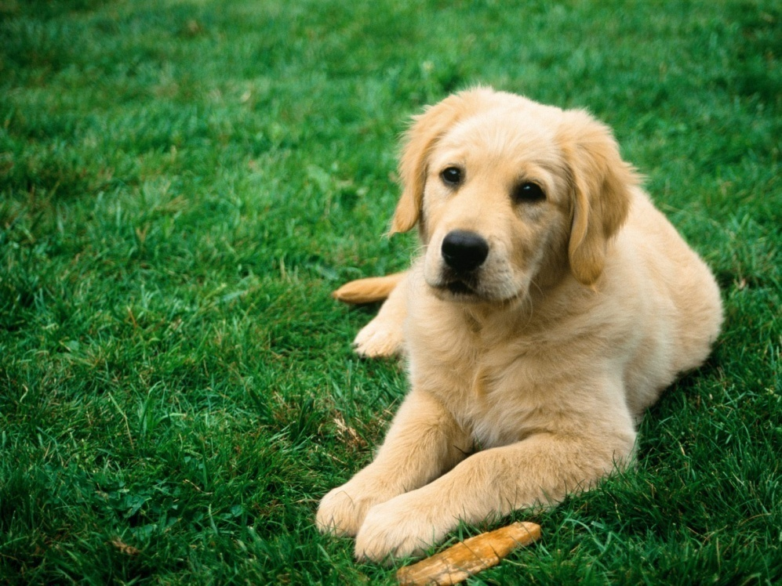
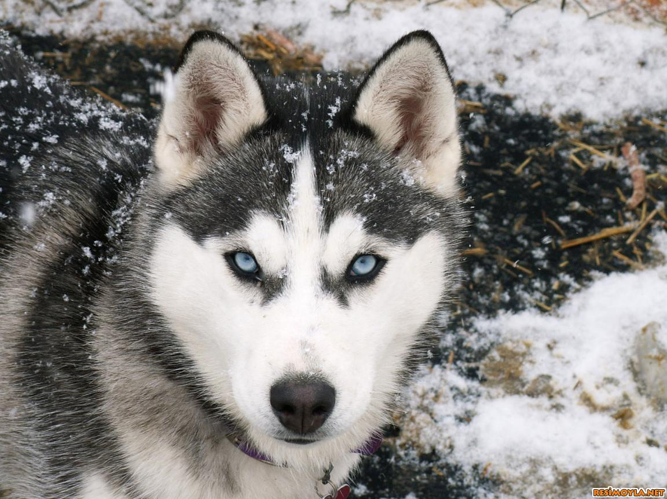

Slide 8
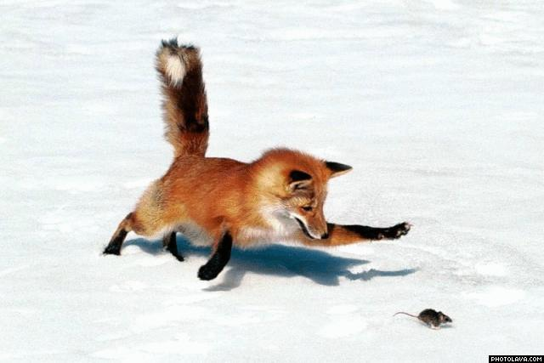
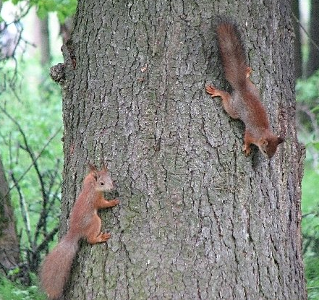
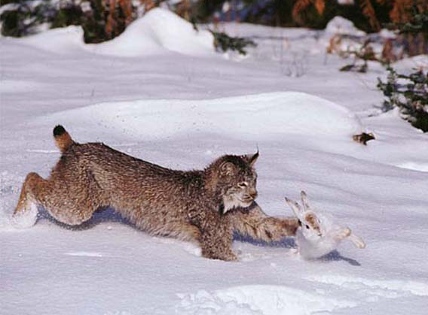

Slide 9
НАЗОВИТЕ ОРГАН СЛУХА,
ДРУЖНО, ХОРОМ! ЭТО…
УХО

Slide 10
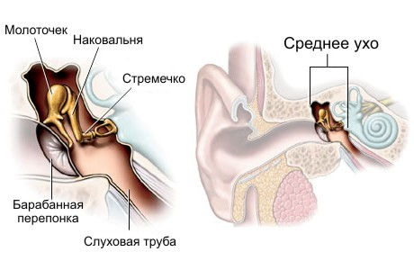
Строение уха
Наружное ухо (ушная раковина)
Слуховой
проход
Барабанная
Перепонка
молоточек

Slide 12
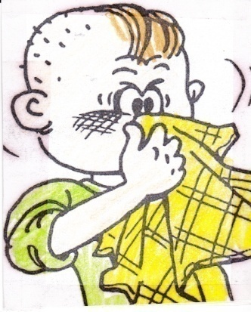
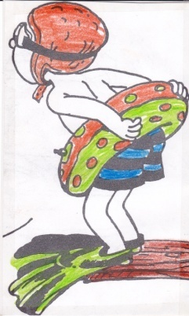
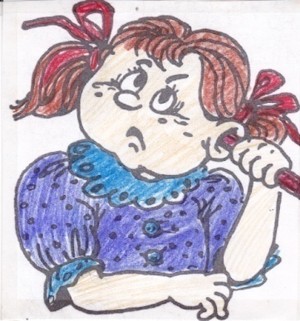
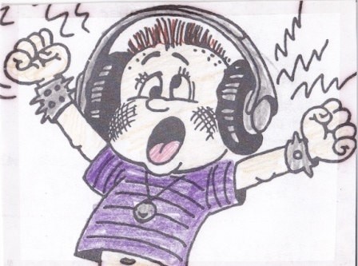
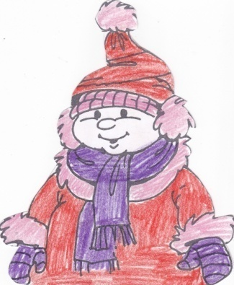
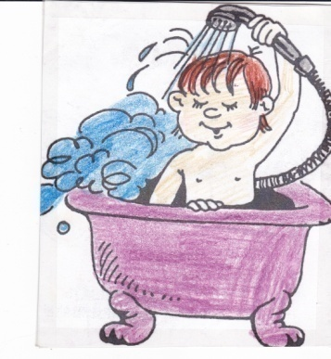
ВРЕДНО
ПОЛЕЗНО

Slide 13
